Slide 1
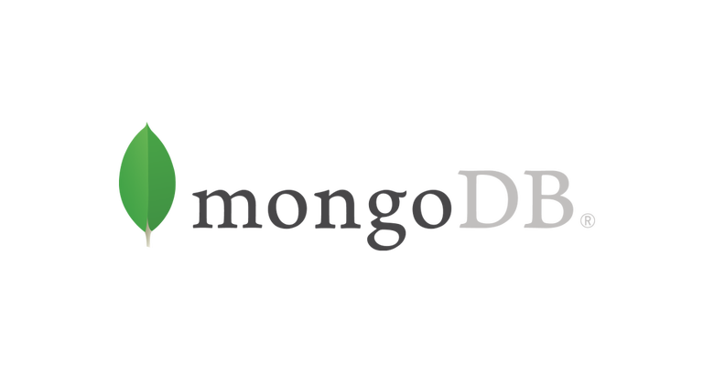
Conceitos Gerais
SGBD NOSQL
Profª Carmen L. B. Costa
Notes:
Final

Slide 2
História
Notes:
(Larissa)
História
Significado do palavra Mongo
Ref: https://www.javatpoint.com/mongodb-history e https://www.w3schools.in/mongodb/history/

Slide 3
SQL & NoSQL
Notes:
(Ale)
NoSQL e SQL
Diferenças e semelhanças

Slide 4
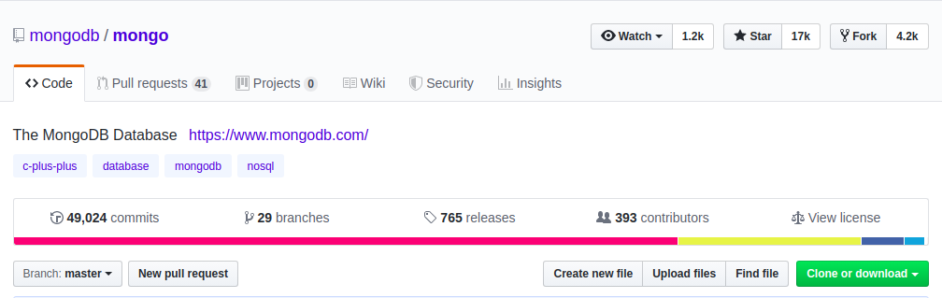
https://github.com/mongodb/mongo
Notes:
(Ale)
MongoDB é open
Comunidade
Codigo no github

Slide 5
MongoDB Atlas - o banco de dados global em nuvem
O MongoDB Atlas é o banco de dados em nuvem global para aplicativos modernos que é distribuído e seguro por padrão e disponível como um serviço totalmente gerenciado na AWS, Azure e Google Cloud.
Notes:
(Larissa)
Os próximos 3 slides são funcionalidades do Atlas, só falar o que a ferramenta faz, mas já tá escrito no slide, então sucesso :)
Ref: https://www.mongodb.com/cloud/atlas

Slide 6
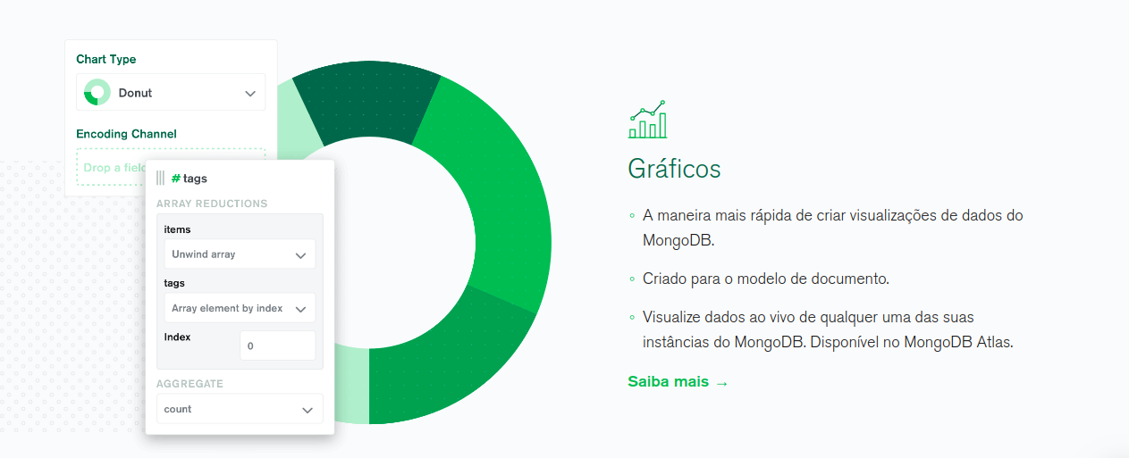
Notes:
(Larissa)
Funcionalidade: Gráficos

Slide 7
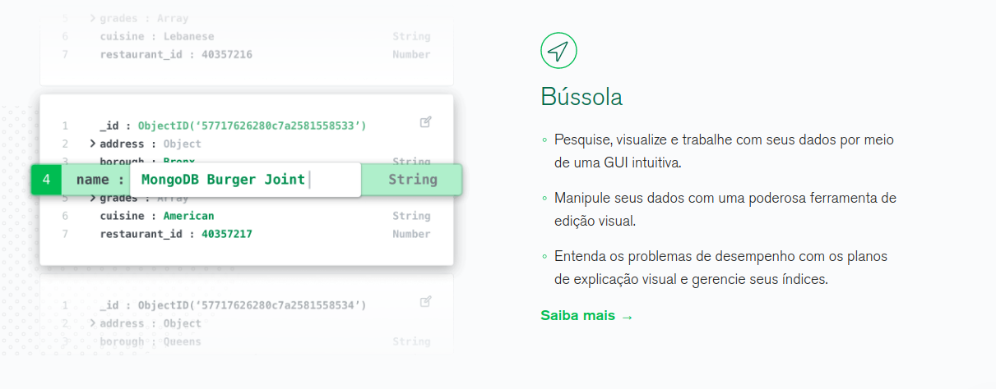
Notes:
(Larissa)
Funcionalidade: Bússola

Slide 8
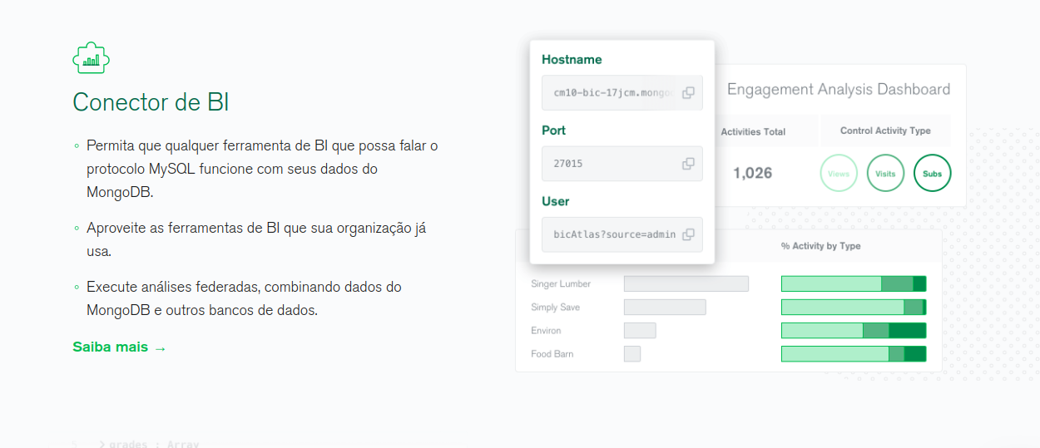
Notes:
(Larissa)
Funcionalidade: BI

Slide 9
Quem usa
Notes:
(Ale)
Quem usa

Slide 10
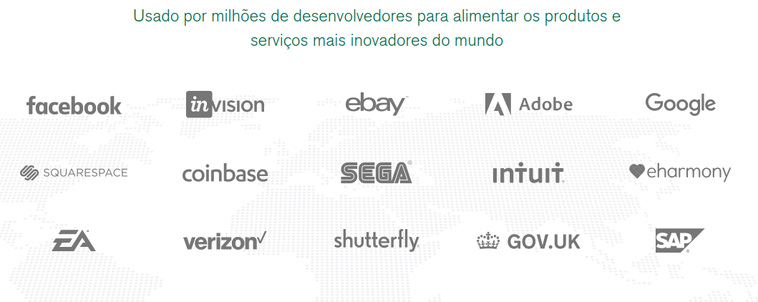
Notes:
(Ale)
Quem usa

Slide 11
Estrutura
Notes:
(Ale)
Estrutura interna

Slide 12
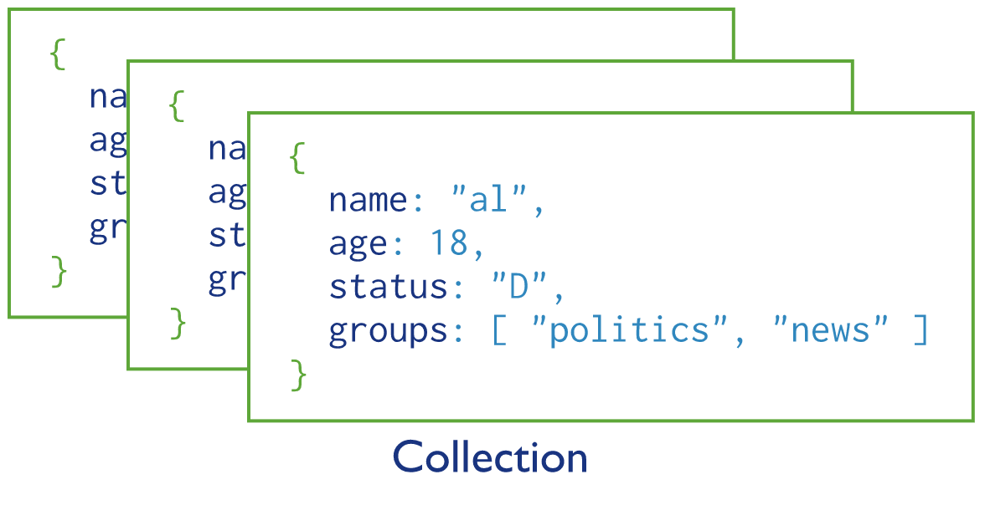
Notes:
(Ale)
Estrutura básica

Slide 13
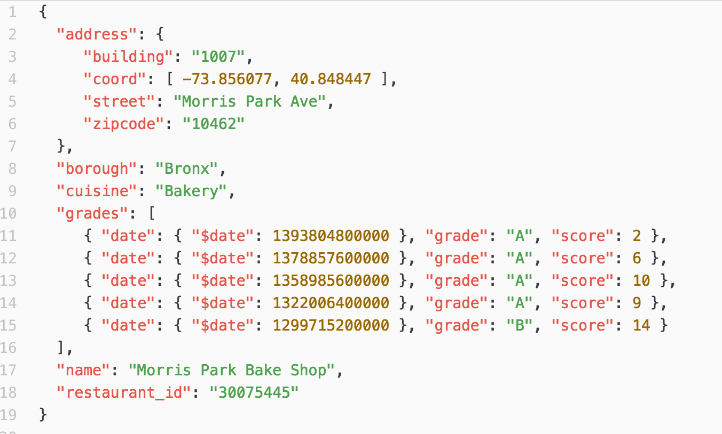
Notes:
(Ale)
Estrutura mais completa

Slide 14
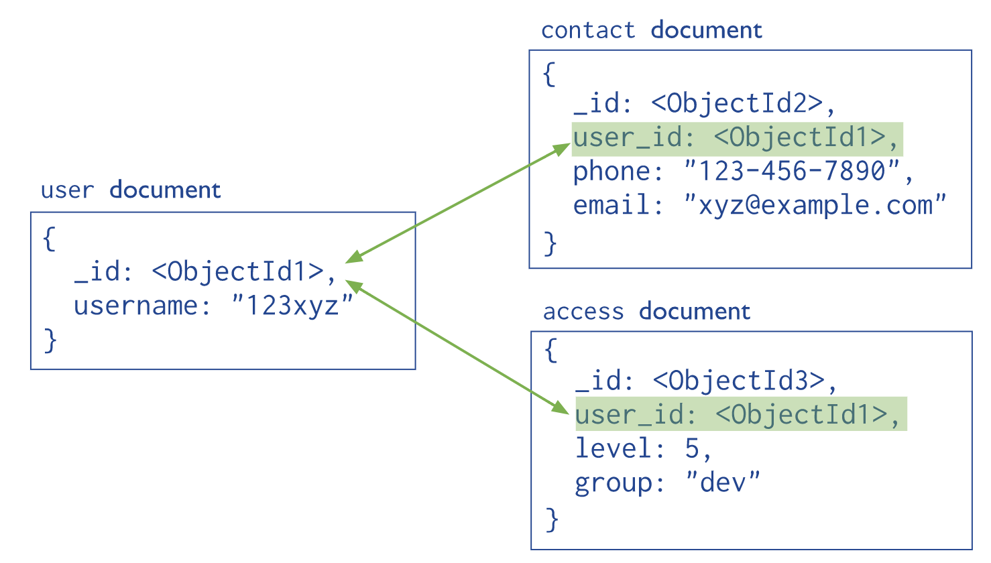
Notes:
(Ale)
Relacionamento/Referencia (Quando existe)

Slide 15
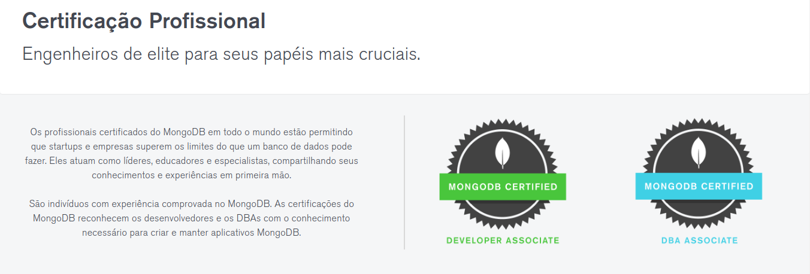
https://university.mongodb.com/certification
Notes:
(Larisa)
Certificação
Nesse mesmo link do slide tem informações de como se certificar e etc, não precisa ler tudo, só o suficiente pra uns 2 min de fala

Slide 16
Notes:
Introdução

Slide 17
fonte
https://www.mongodb.com
Notes:
(Ale)
Fonte

